Slide 1
Le salon du Baron d’Holbach

Slide 2

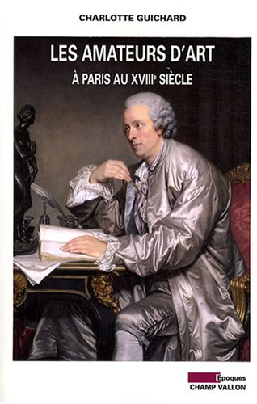
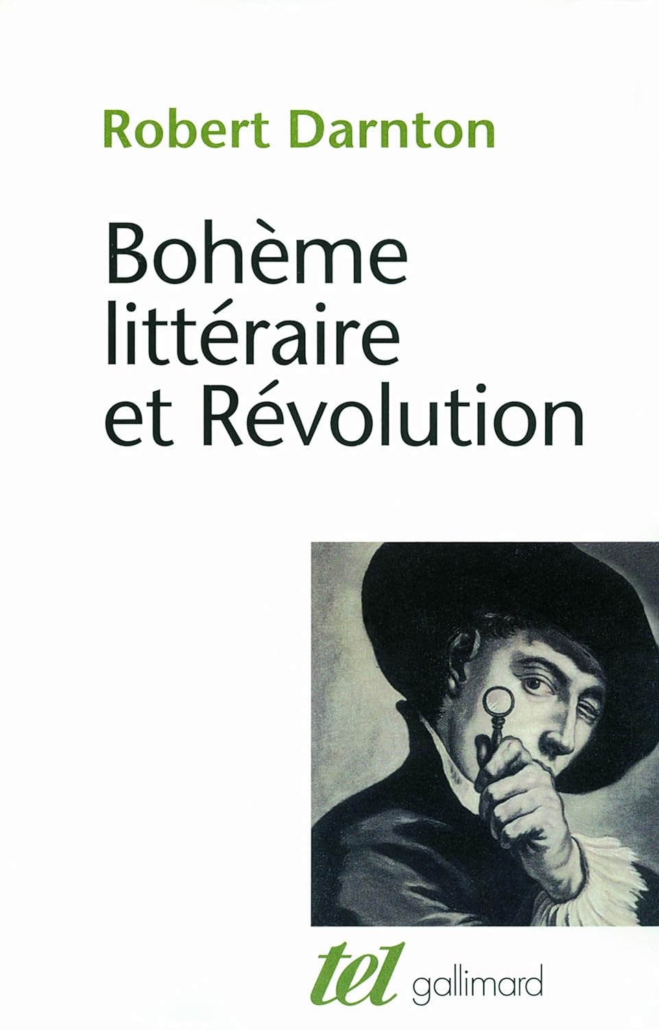

Slide 3
Antoine Lilti, L’Invention de la célébrité, 2022 = réputations, célébrités = JJ Rousseau, Benjamin Franklin
Roger Chartier, L’ordre des livres, 1992 = appropriation plus individuelle de la lecture + Les origines culturelles de la RF, 1991 + Timothy Tackett Par la volonté du peuple, 1997
Samir Boumedienne, La colonisation du savoir, 2016
Élaboration d’un savoir-vivre code de conduite élites 18e siècle: « honnête homme » = pas le code de conduite du Courtisan, c’est-à-dire la déférence, la bassesse servile, mais la politesse réciproque « manières » respect, empathie = Norbert Elias, La civilisation des mœurs, 1939 – simplicité //opposition apparat, luxe/ostentation
Commerce = Montesquieu, L’esprit des lois, 1749 « doux commerce » contre la censure Censeurs de la Librairie royale// Par la fac de théologie de la Sorbonne
Compétition
Talent/mérite = utilité contre la naissance et privilèges = contestent la vision plus conservatrice de la société d’ordre = jeunes artistes peuvent trouver un mécène, un patron, grâce à leur talent
Confort matériel consommation = distinguer
Salon Holbach athée Diderot

Slide 4

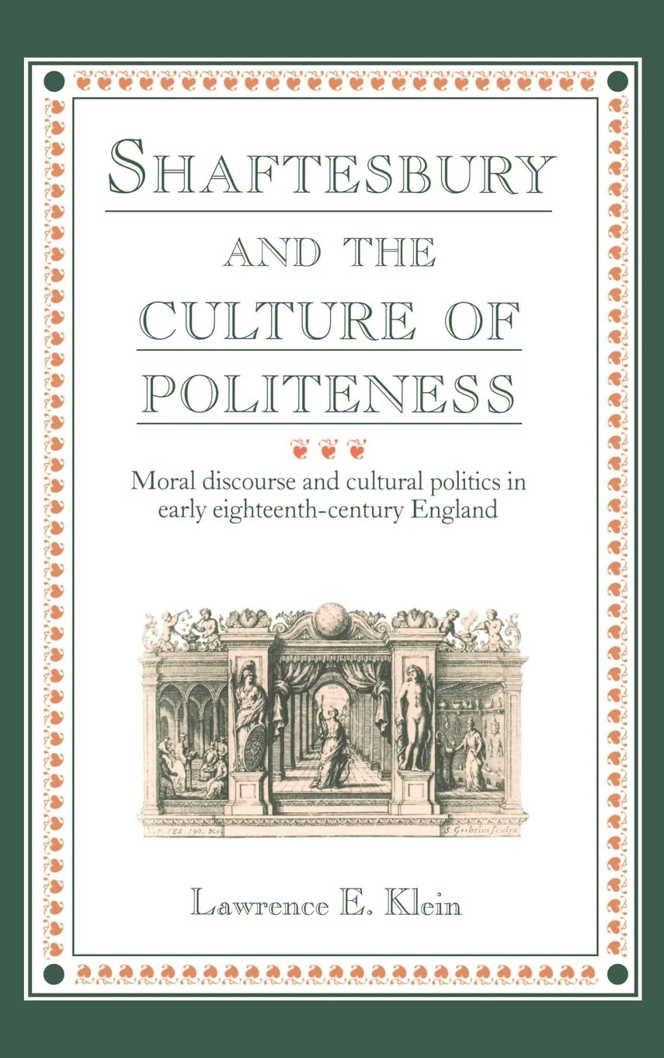
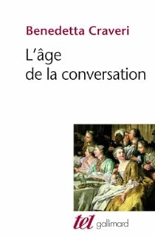

Slide 5
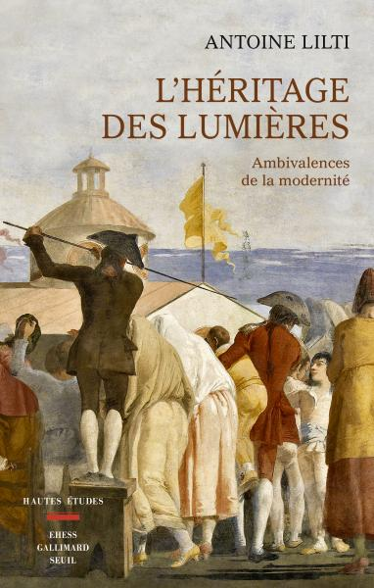

Slide 6
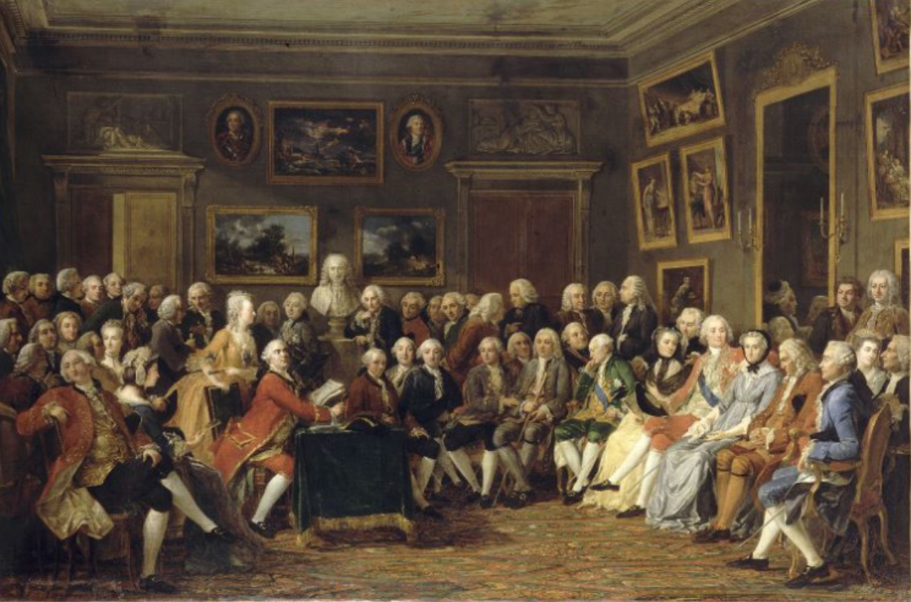
Anicet Charles Gabriel Lemonnier, Lecture d'une de Voltaire dans le salon de Mme Geoffrin. L'orphelin de la Chine, tragédie de Voltaire, huile sur toile, 1755

Slide 7
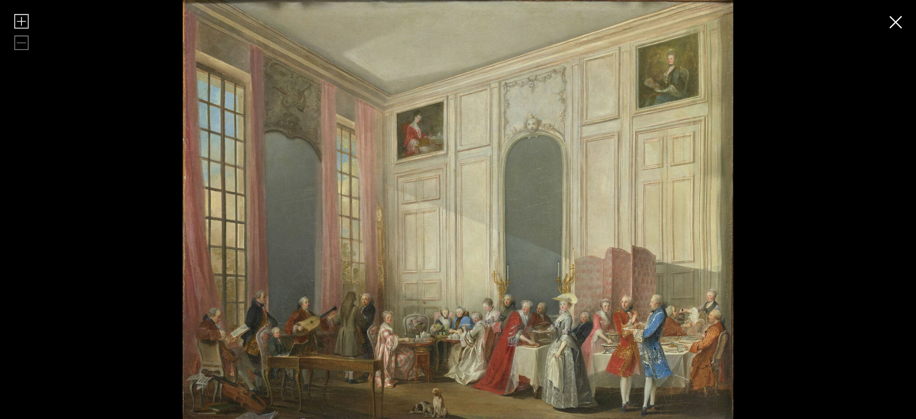
Michel Barthelemy Ollivier, École de, Le Thé à l'Anglaise dans le salon des quatre glaces au temple, avec toute la cour du prince de Conti, vers 1777 , musée du Louvre

Slide 8
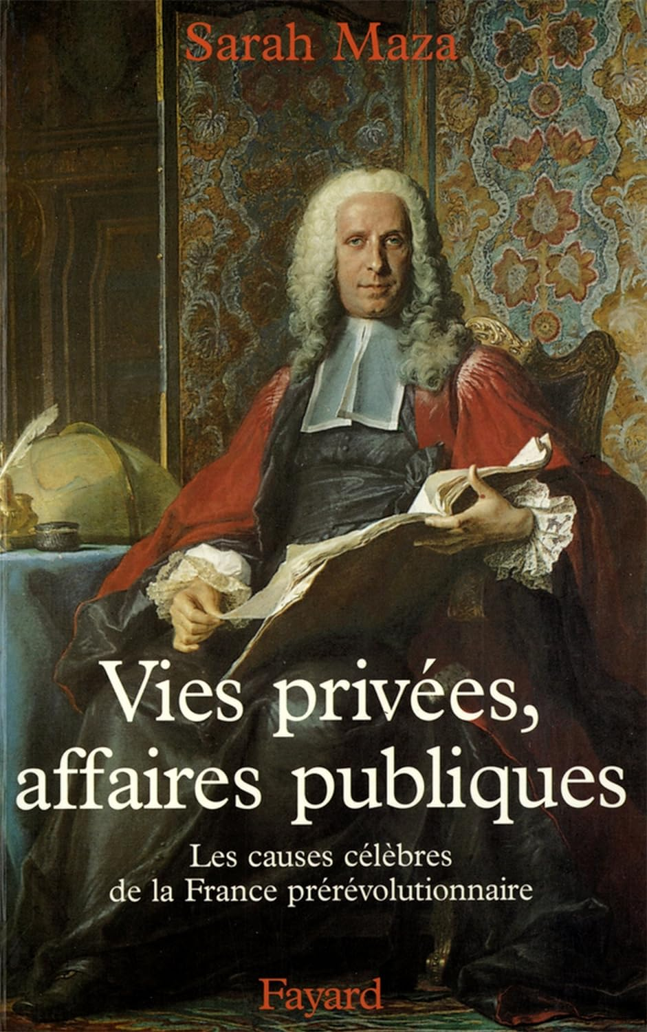

Slide 9
Dans quelle mesure les souvenirs de Morellet témoignent-ils du double rôle des salons dans la sociabilité des Lumières, entre mondanité des élites urbaines et développements d’une opinion publique ?
1° Des lieux de la mondanité urbaine
A) des espaces de sélection et de distinction des nouvelles élites urbaines
B) Entre la Cour et la rue: l’essor d’une sociabilité policée fondée sur la conversation
2° Une nouvelle République des Lettres?
A) Une société cosmopolite au service d’idées universelles?
B) Paris, un foyer des Lumières
3° Les laboratoires de l’« esprit public » des Lumières
A) Chez Holbach: un salon très radical
B) Des lieux sans programme, mais d’échange, de controverses et de fabrique de la critique

